Slide 1
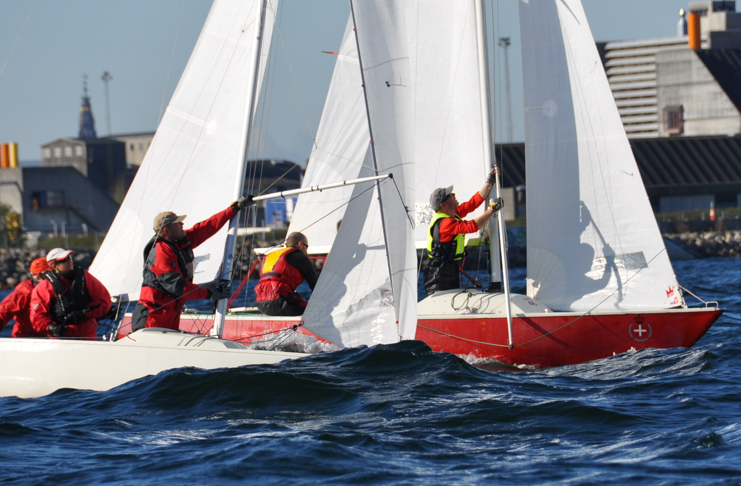
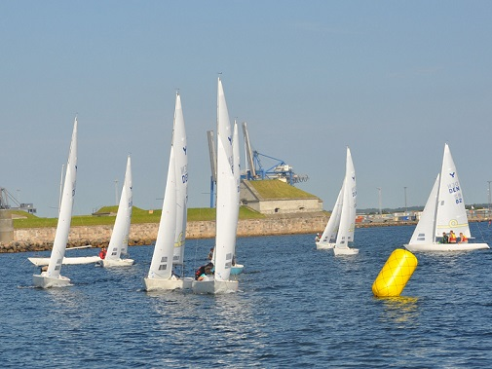
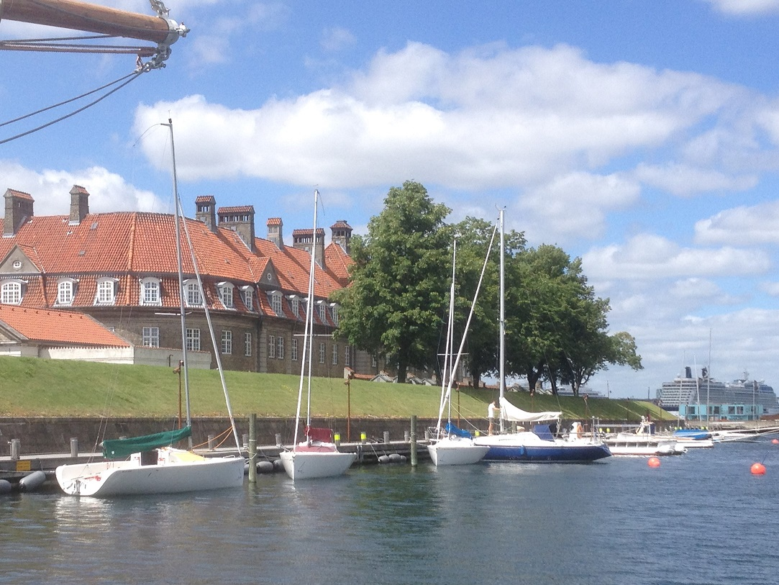
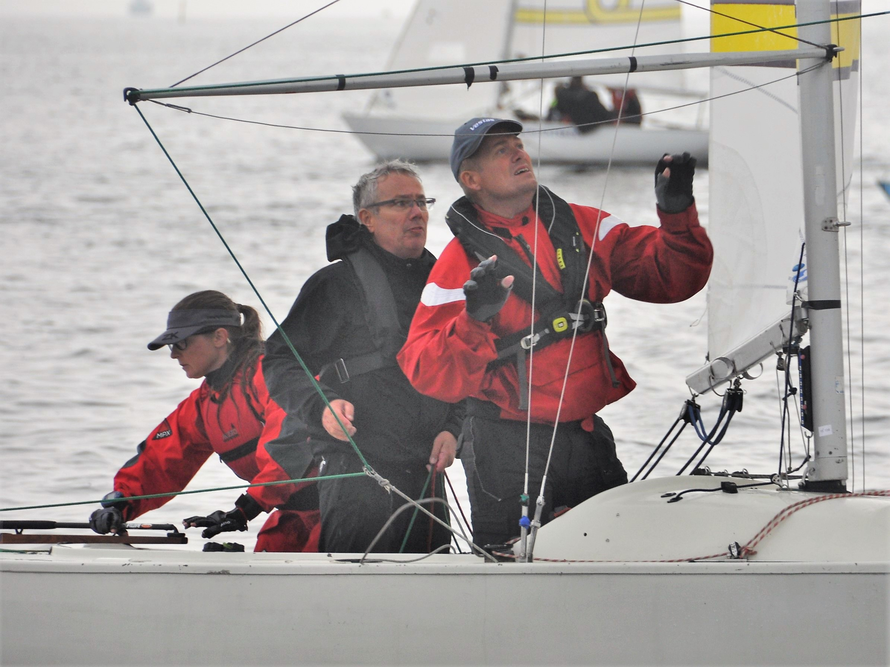
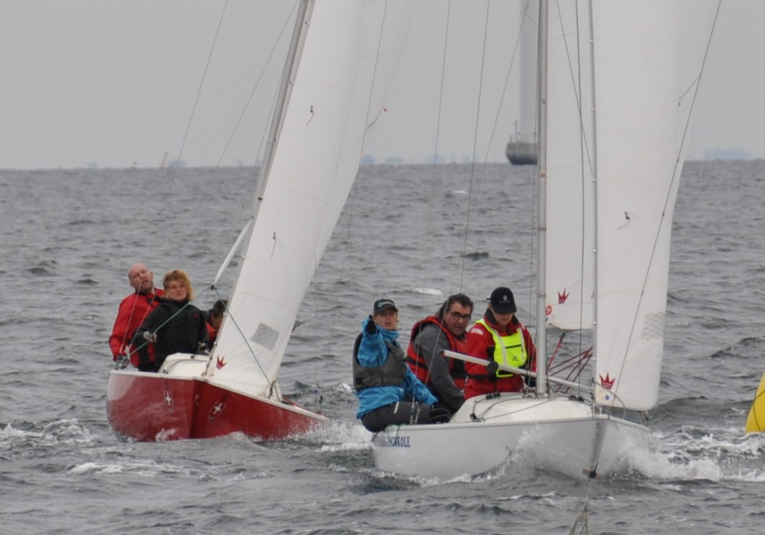
SEJLSPORT
Forsvarets mesterskab 2018
4. – 6. september 2018 Holmen, København
Ynglinge: 3 mands besætninger
Tilmelding inden 17. august 2018
Kontakt gotterup@gmail.com

